Slide 1
لماذا ضوء الشمس يُعتبر مركب بيئي حيوي لبقاء تنوع الكائنات الحية؟
3

Slide 2
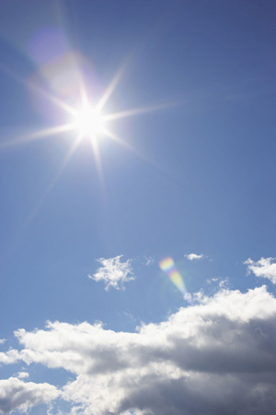
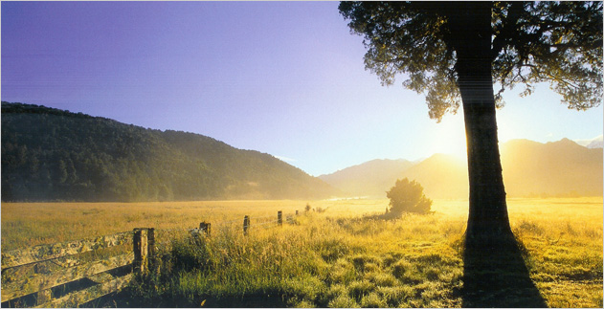
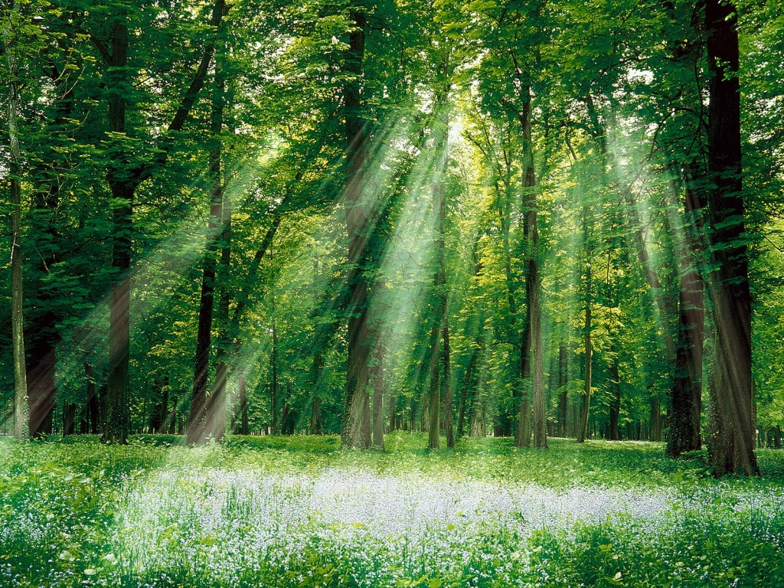
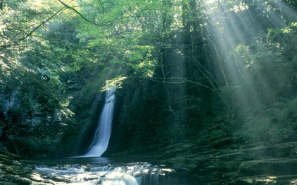
4

